Slide 1
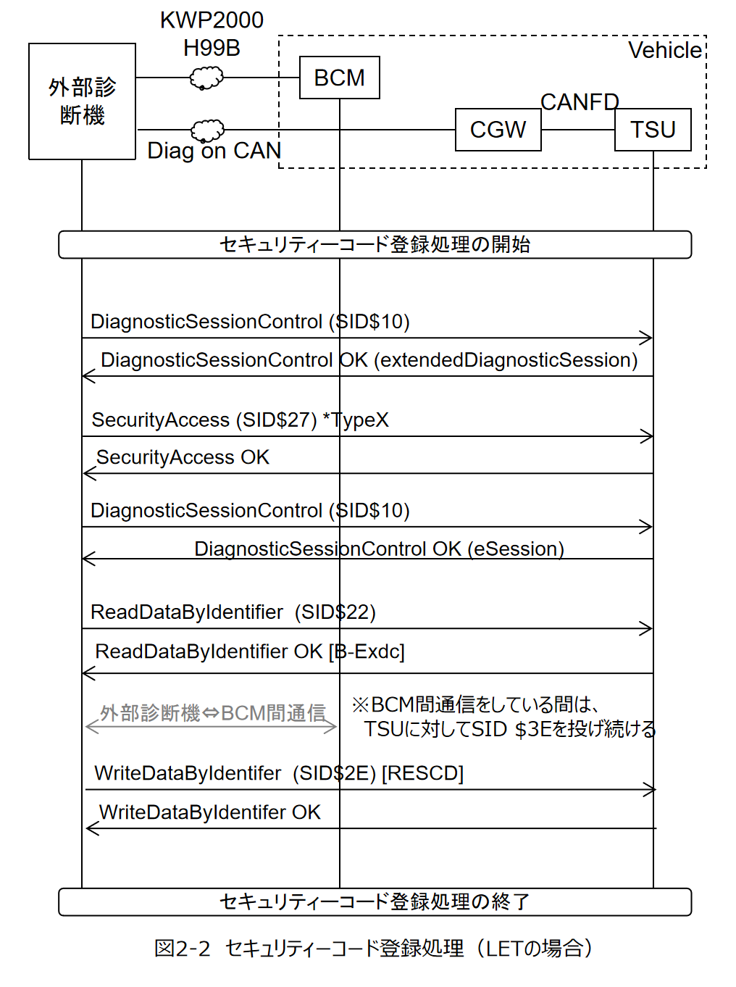
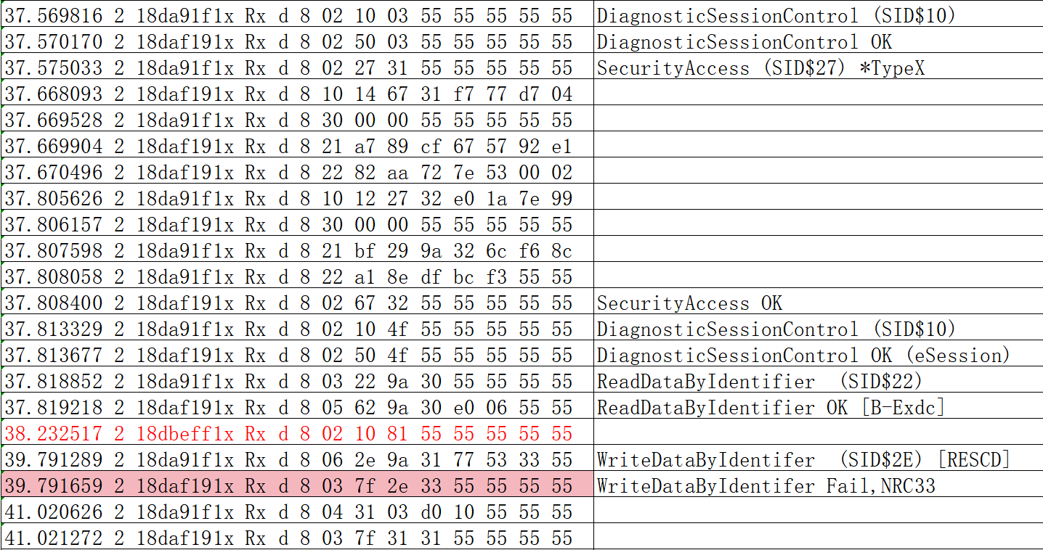
Default Session切替要求
根据防盗处理流程，读取BEXDC, 写入RESCD需在Engineer Session下完成。
目前收到LET切换到Default Session的要求，因此TSU无法完成写入RESCD动作，返回NRC33

Slide 2
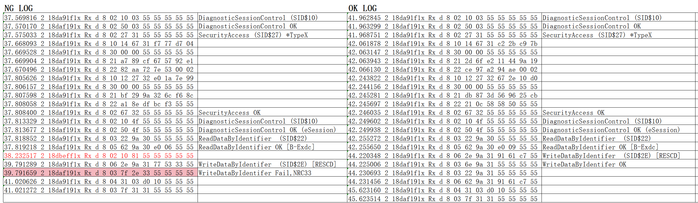
左边：NG LOG，收到切换到Default Session的指令后，写入RESCD失败
右边：OK LOG，未收到 切换到Default Session的指令，写入RESCD成功
左边：NG LOG，收到切换到Default Session的指令后，写入RESCD失败

